Slide 1
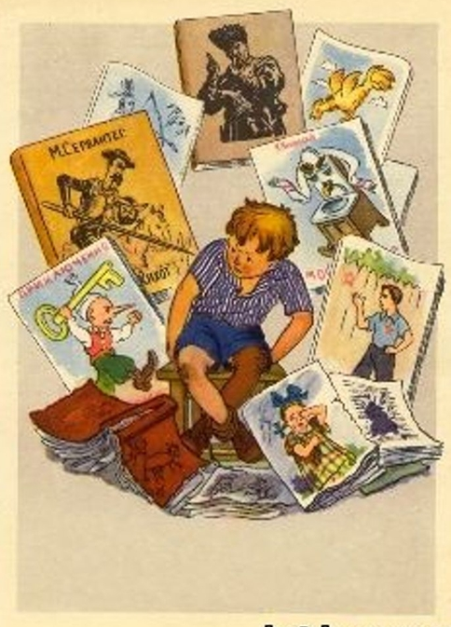

Узнай произведение
по иллюстрации
Автор: Серобабова Анна Александровна,
учитель русского языка и литературы МБОУ «Кейзесская СШ»

Slide 2
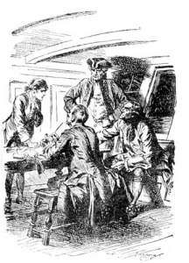
7- 8 класс
«Остров сокровищ»
Роберт Стивенсон

Slide 3
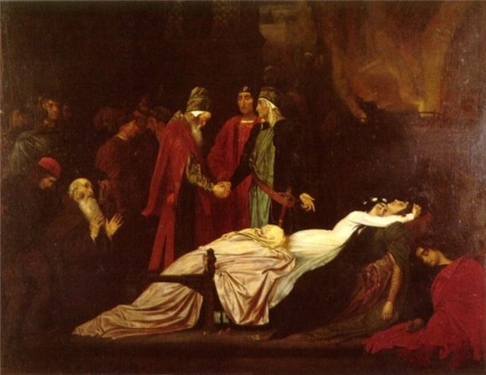
У. Шекспир «Ромео и Джульетта»

Slide 4
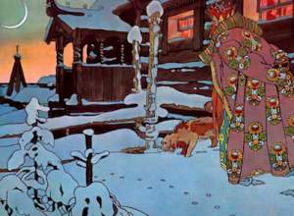
«Сказка о царе Салтане» А.С. Пушкин

Slide 5
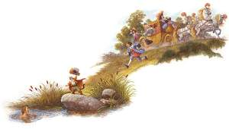
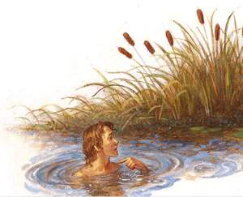
«Кот в сапогах» Ш. Перро

Slide 6
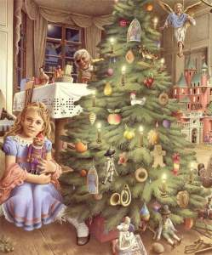
«Щелкунчик» Гофман Эрнст Теодор Амадей

Slide 7
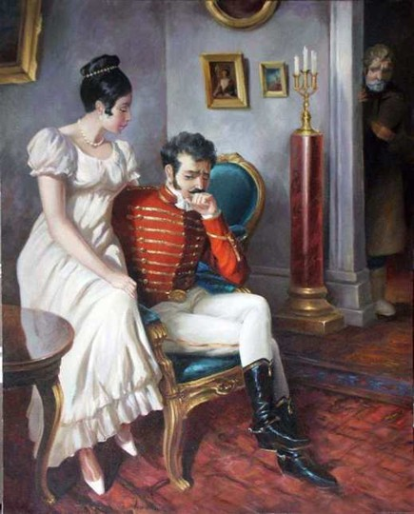
«Станционный смотритель» А.С. Пушкин

Slide 8
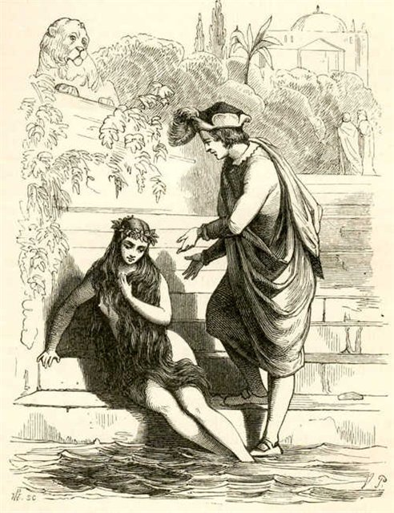
Г.Х. Андерсен «Русалочка»

Slide 9
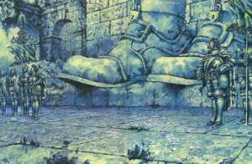
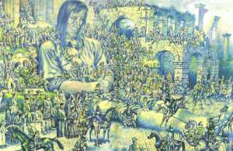
«Путешествие Гулливера» Джонатан Свифт

Slide 10
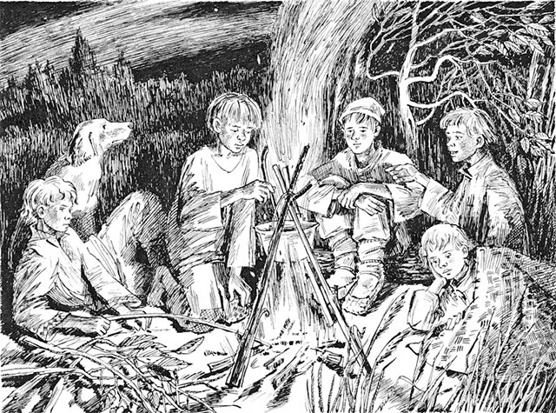
И.С. Тургенев «Бежин луг»

Slide 11
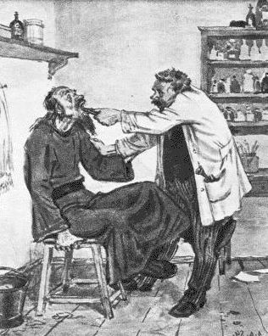
А.П. Чехов «Хирургия»

Slide 12
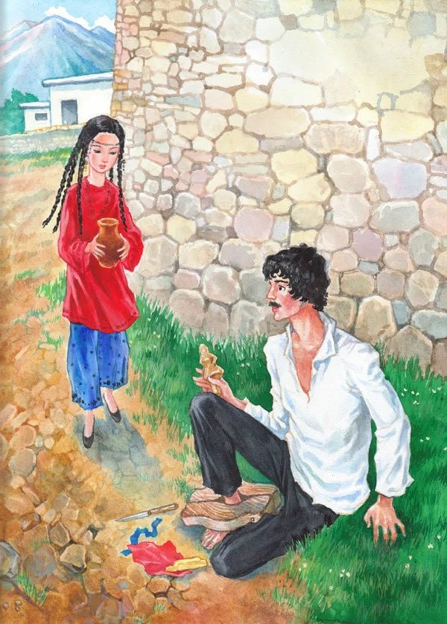
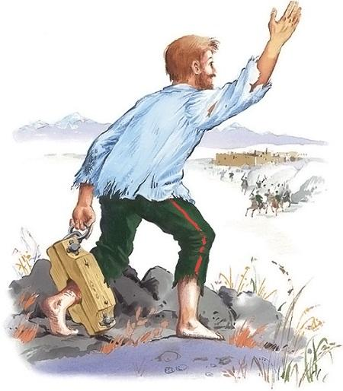
Л.Н. Толстой «Кавказский пленник»

Slide 13
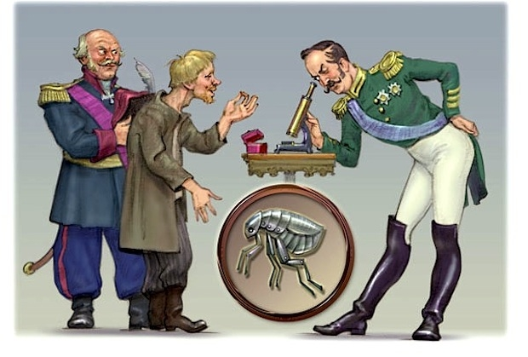
Н. Лесков «Левша»

Slide 14
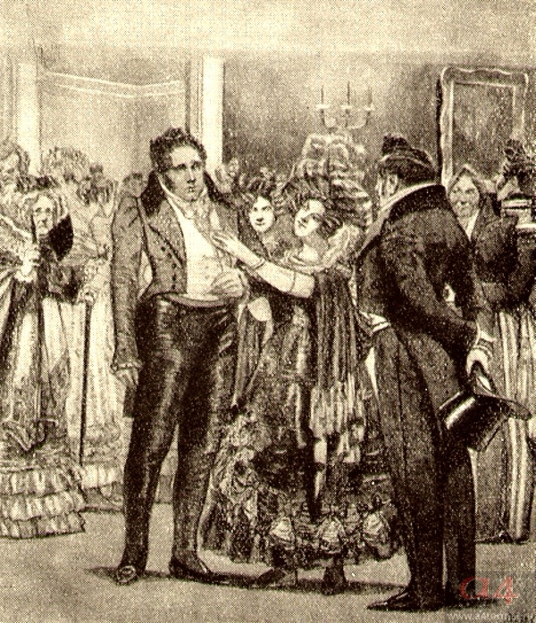
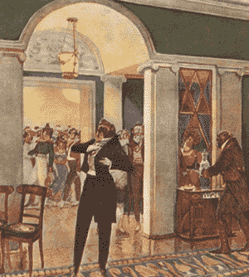
«Горе от ума» Грибоедов А.С.
9 класс

Slide 15
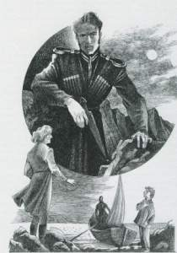
«Герой нашего времени» М.Ю. Лермонтов

Slide 16
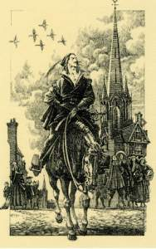
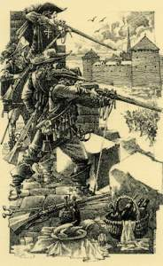
«Три мушкетёра»
А. Дюма

Slide 17
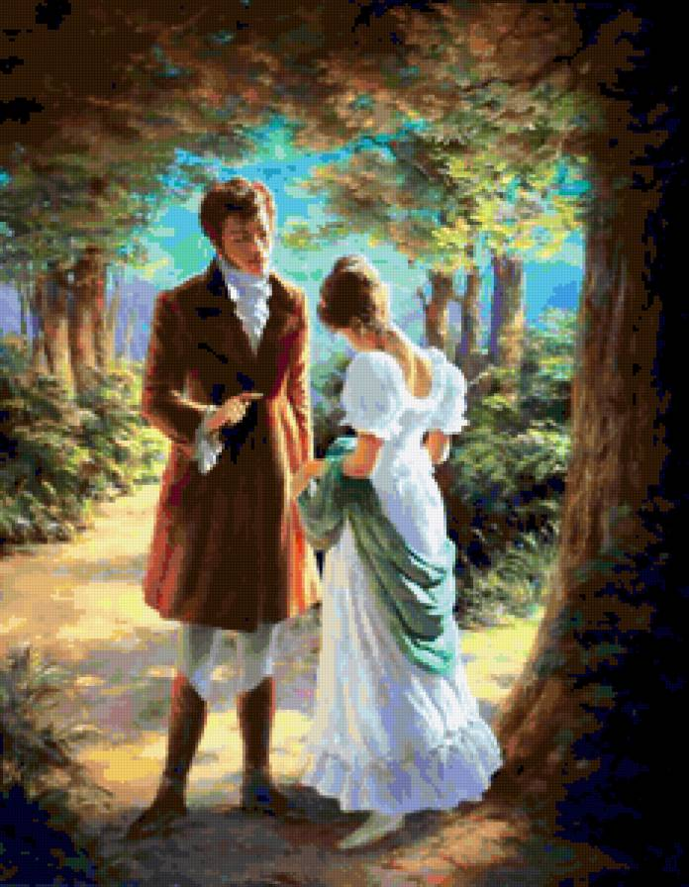
А.С. Пушкин «Онегин»

Slide 18
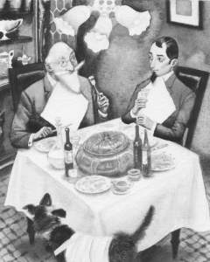
«Собачье сердце» М. Булгаков

Slide 19
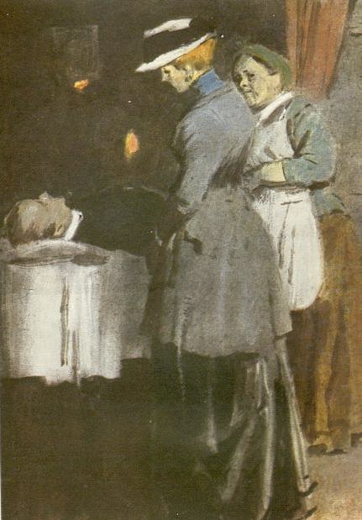
«Гранатовый браслет» А. И. Куприн
10-11 класс

Slide 20
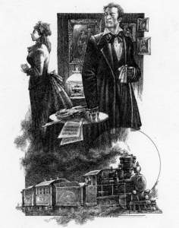
Л.Н. Толстой «Анна Каренина»

Slide 21
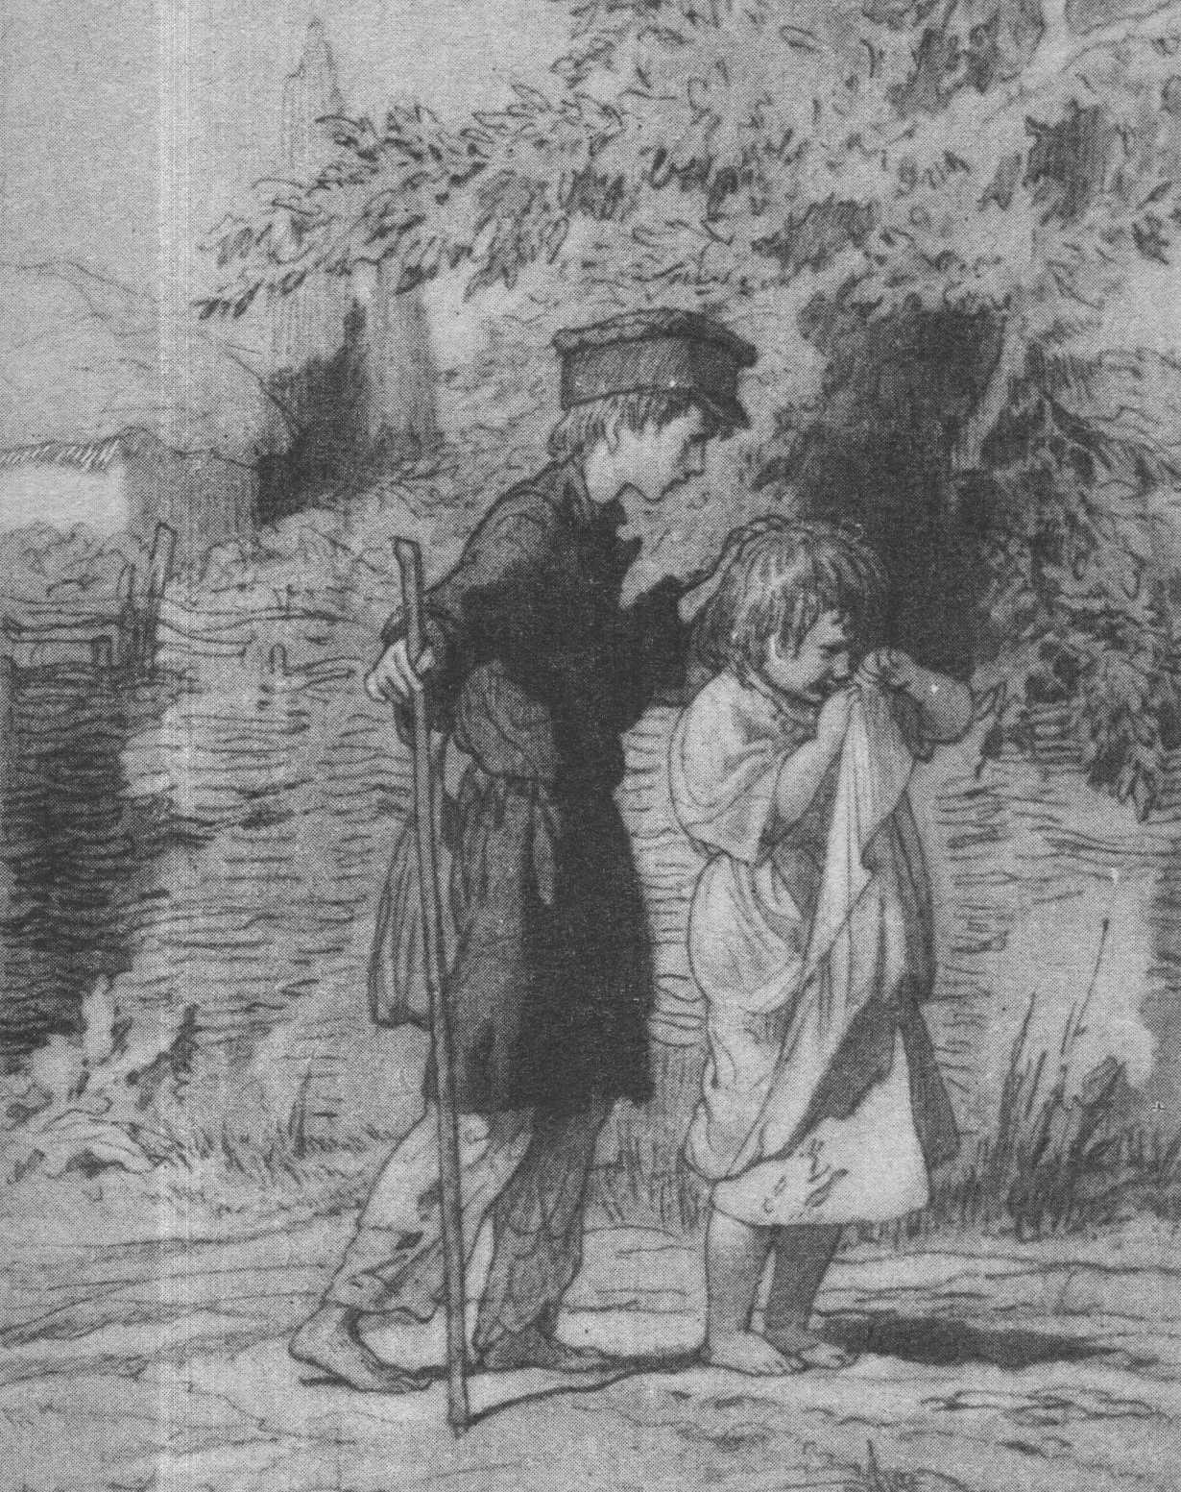
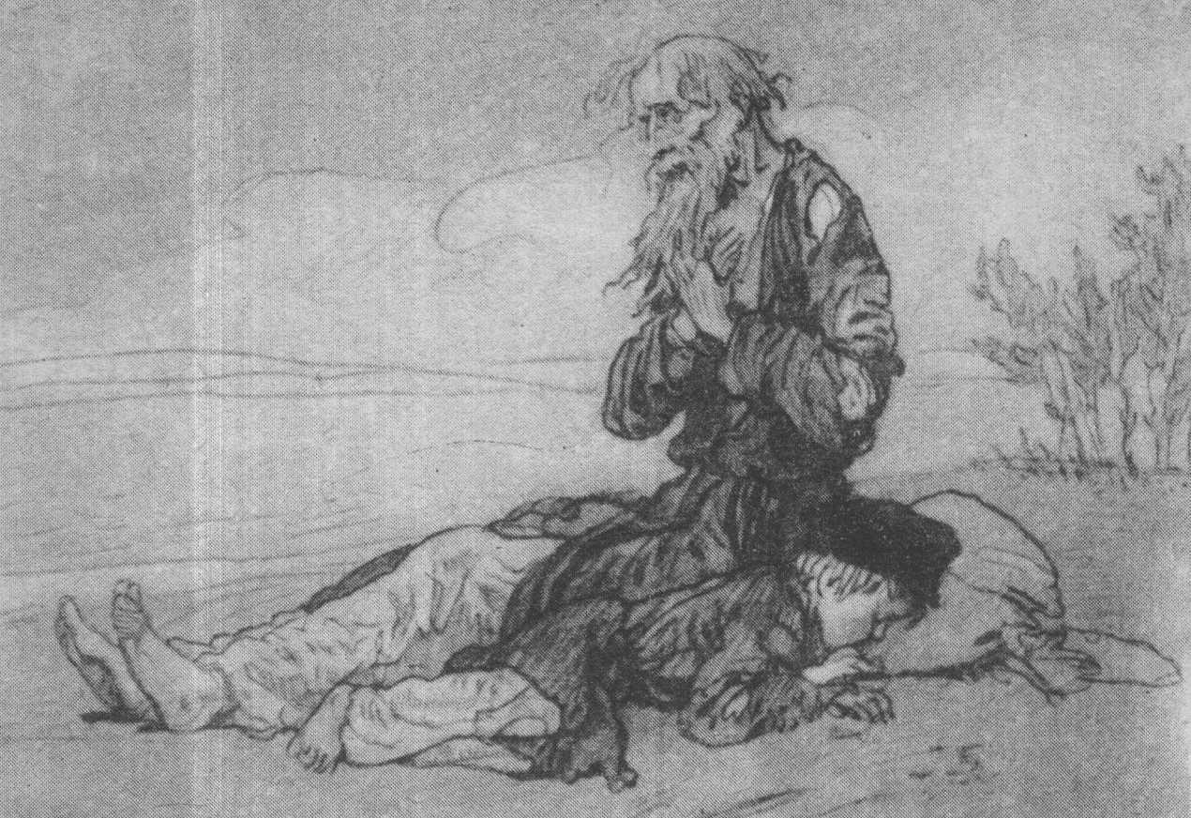
М. Горький «Дед Архип и Лёнька»

Slide 22
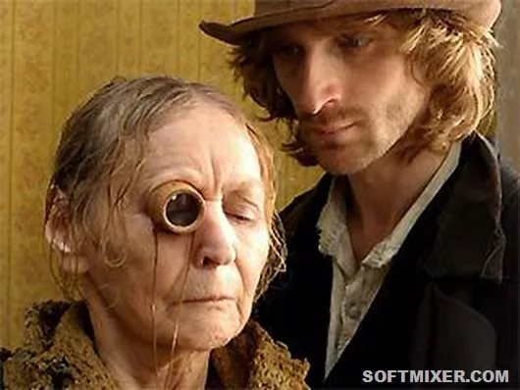
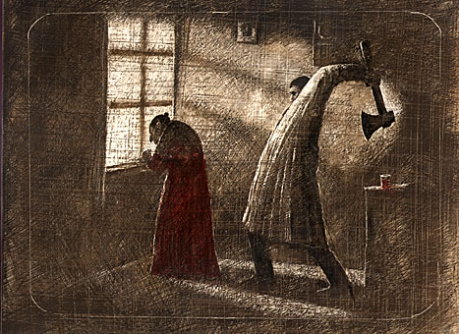
Ф.М. Достоевский «Преступление и наказание»

Slide 23
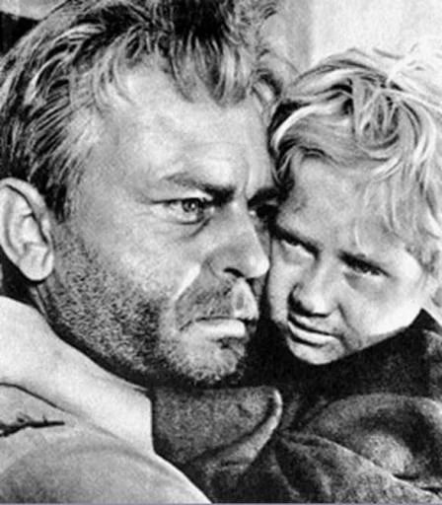
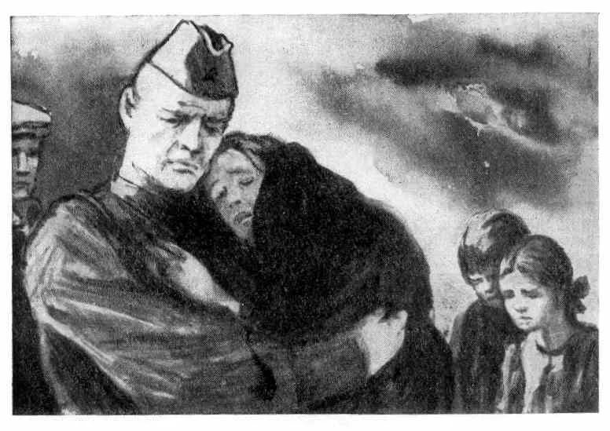
М. Шолохов
«Судьба человека»

Slide 24
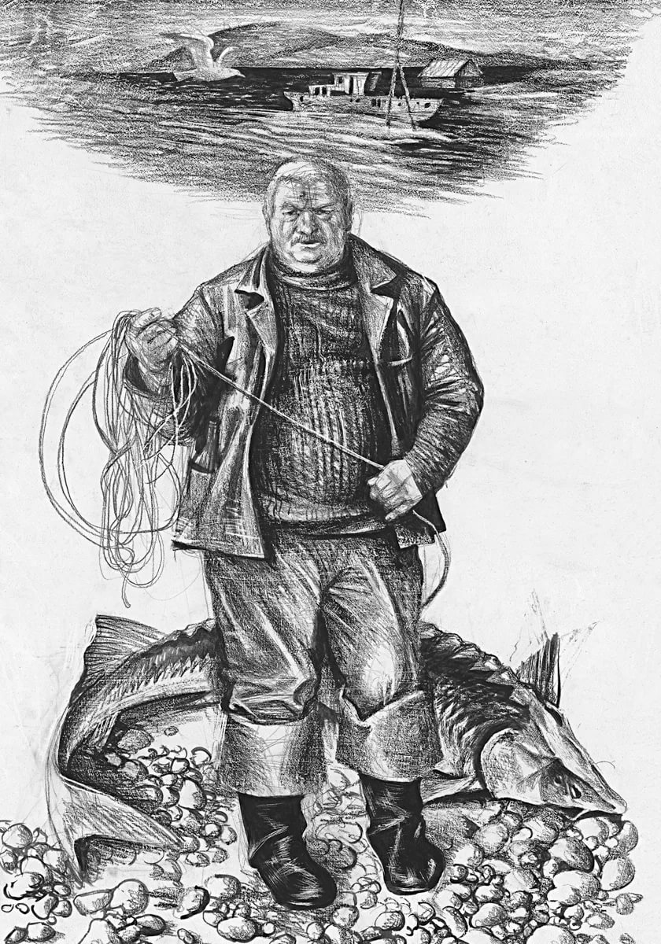
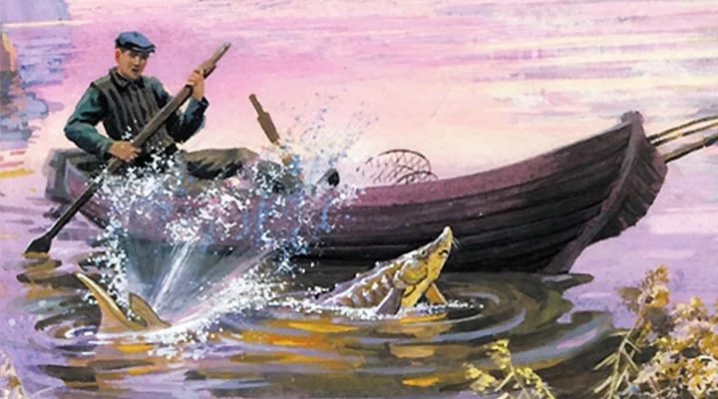
В. Астафьев «Царь-рыба»

Slide 25
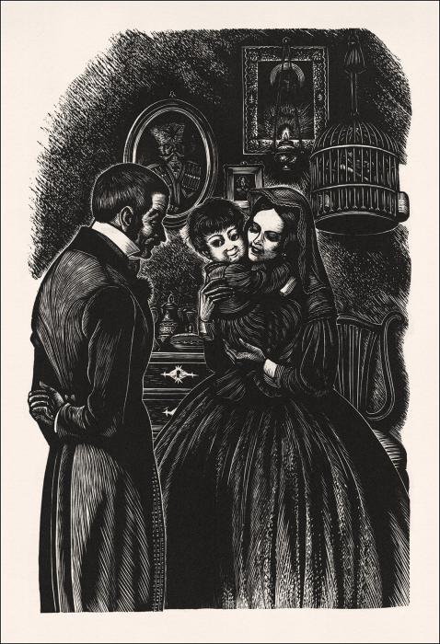

И. Тургенев
«Отцы и дети»

Slide 26
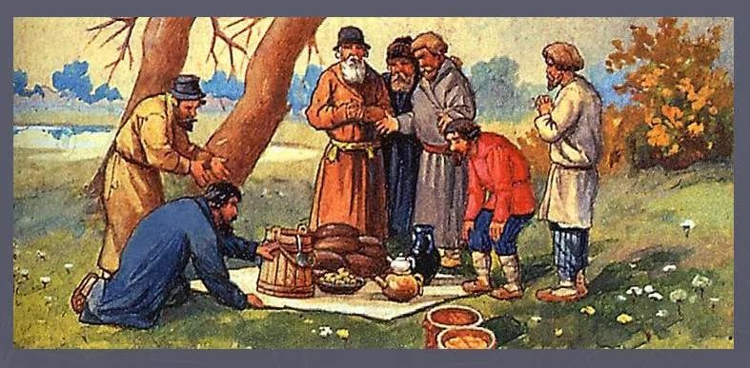
Н. Некрасов «Кому на Руси жить хорошо»

Slide 27
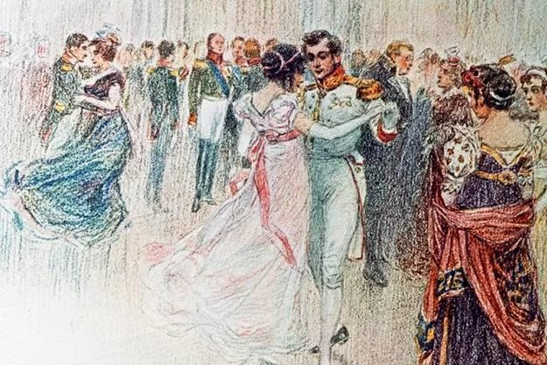
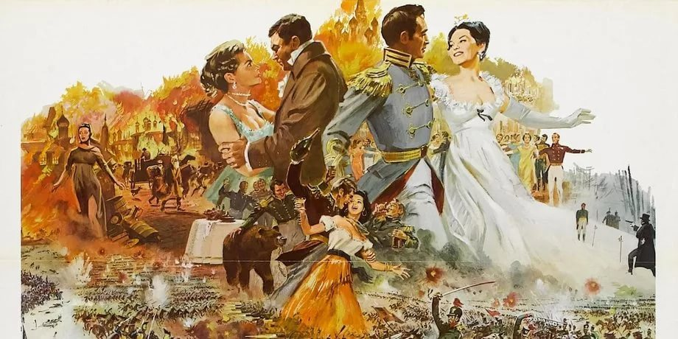
Л.Н. Толстой
«Война и мир»

Slide 28
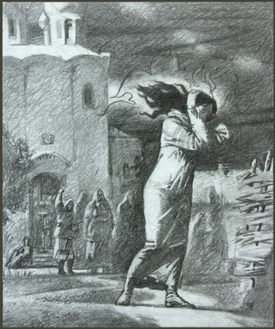
«Олеся»
А.И. Куприн

Slide 29
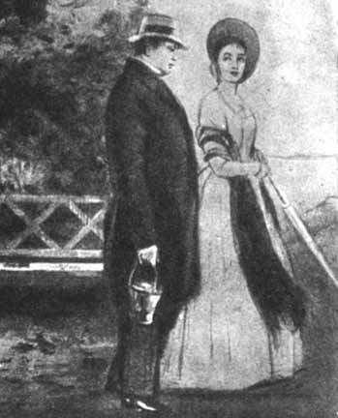
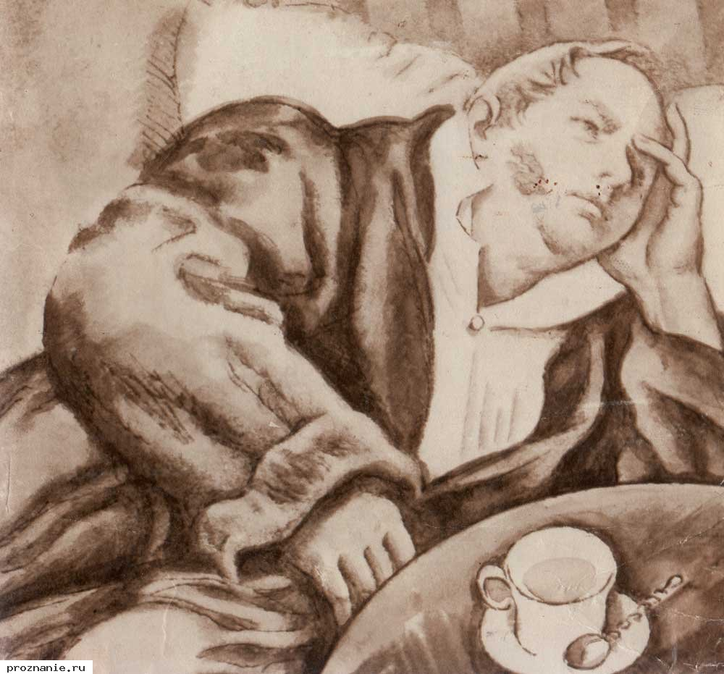
«Обломов»
И. Гончаров

Slide 30
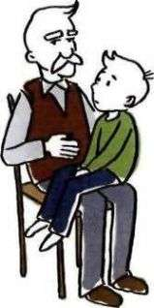
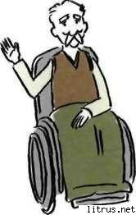
Анна Гавальда
«35 кило надежды»

Slide 31
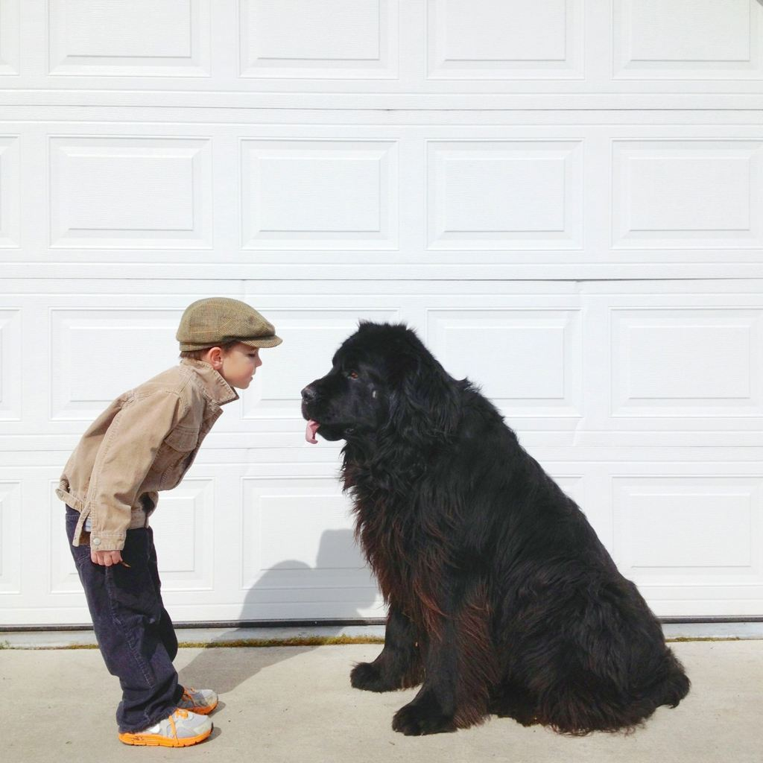
Лев Куклин «Моя первая любовь»

